Slide 1

UBND HUYỆN THANH TRÌ
TRƯỜNG MẦM NON B XÃ NGŨ HIỆP
BÀI THUYẾT TRÌNH
MỘT SỐ BIỆN PHÁP GIÁO DỤC KỸ NĂNG SỐNG
CHO TRẺ 3-4 TUỔI Ở TRƯỜNG MẦM NON
Giáo viên: Đặng Thị Huyền Trang
Lớp : Mẫu giáo bé C3
Năm học 2022 - 2023

Slide 2
Cấu trúc nội dung

Slide 3
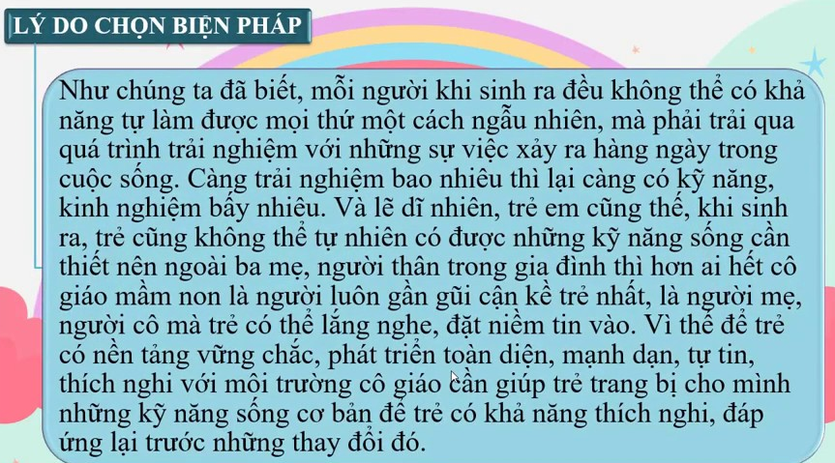

Slide 4

Là giáo viên mầm non phụ trách lớp mẫu giáo bé, nhận thức được tầm quan trọng của kỹ năng sống đối với sự phát triển của trẻ, tôi đã trăn trở suy nghĩ làm thế nào để giáo dục kỹ năng sống cho trẻ 3-4 tuổi. Giáo dục kỹ năng sống không phải là nói cho trẻ biết thế nào là đúng mà là giúp trẻ nâng cao năng lực để tự lựa chọn những giải pháp khác nhau. Giải quyết phải xuất phát từ trẻ.

Slide 5
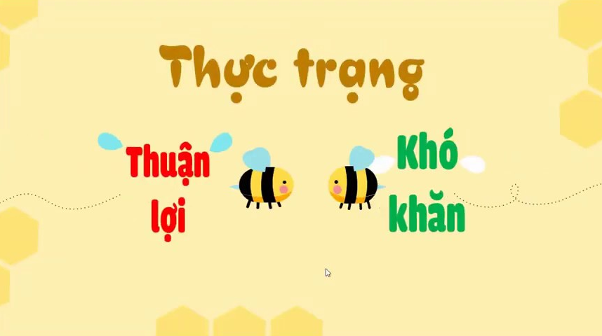

Slide 6
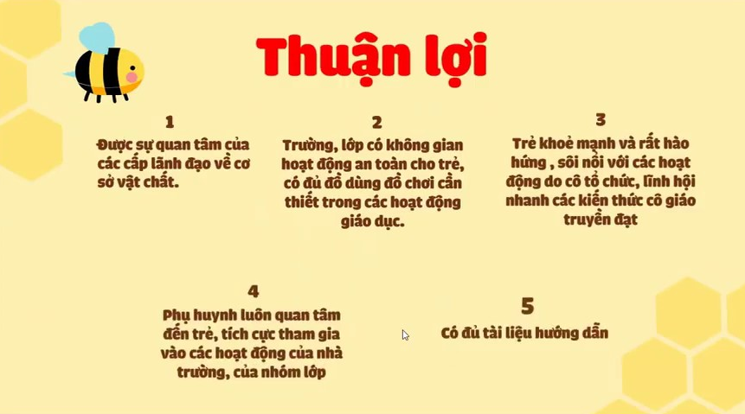

Slide 7
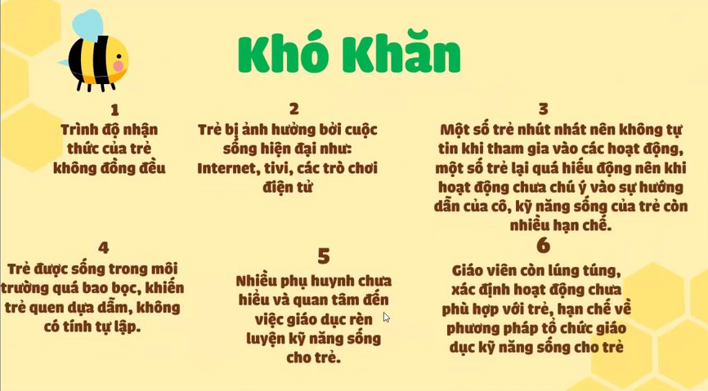

Slide 8
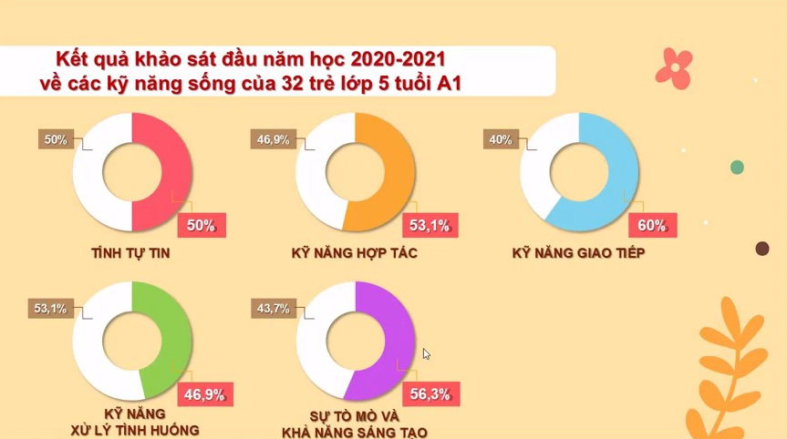
Kết quả khảo sát đầu năm về các kỹ năng sống của
29 trẻ lớp mẫu giáo bé 3 - 4 tuổi

Slide 11


Slide 12
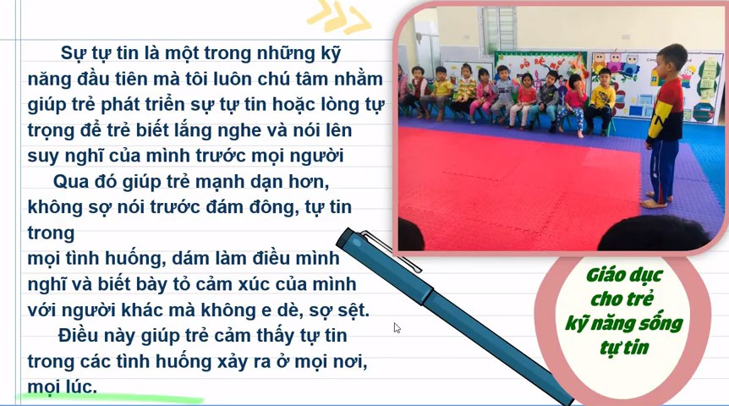
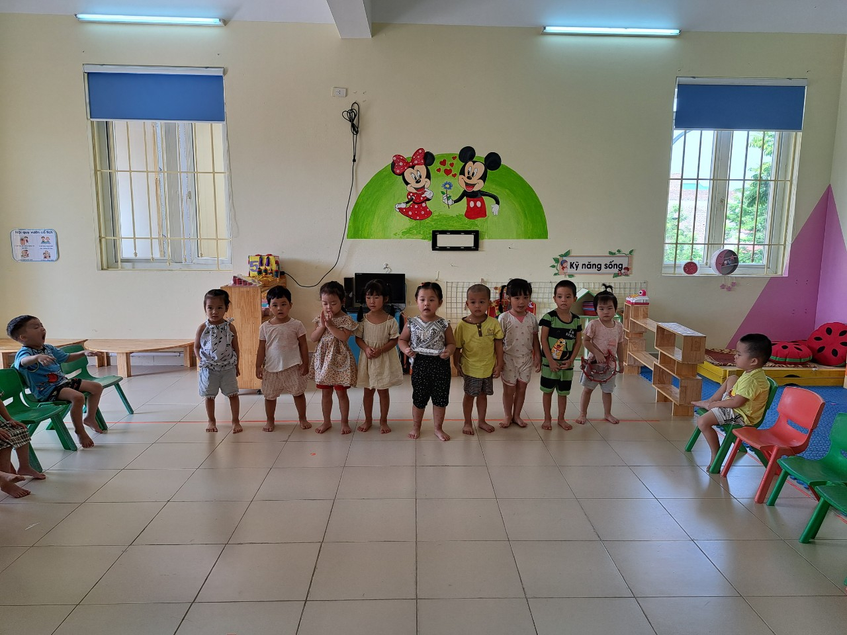

Slide 13


Slide 14


Slide 15


Slide 16
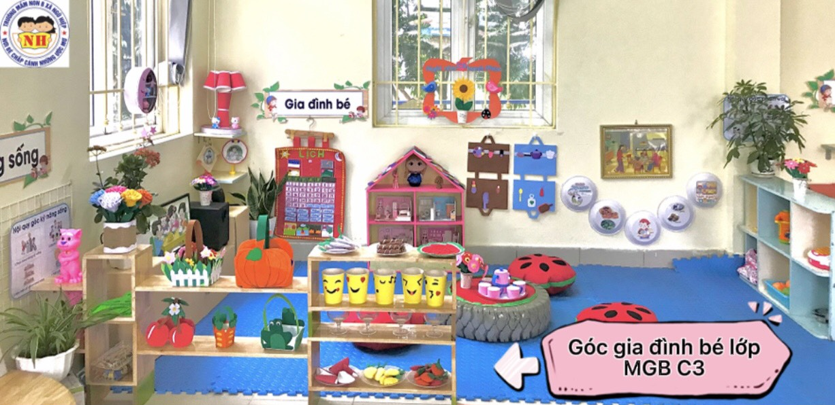
Trẻ được giáo dục dưới một môi trường tốt sẽ hình thành cho trer nhữn kỹ năng cần thiết. Với môi trường giáo dục lành mạnh của cô giáo, bạn bè ở lớp, trẻ lớp tôi tỏ ra tự tin hơn, thích đi học và hứng thú tham gia các hoạt động tập thể.

Slide 17
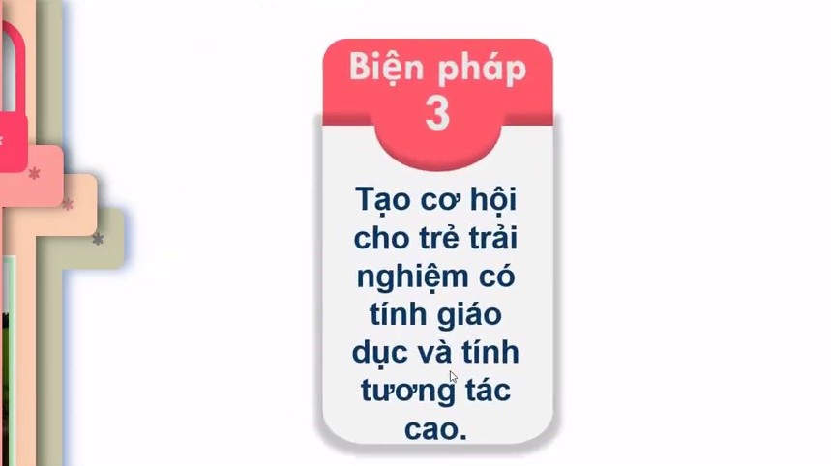

Slide 18


Slide 19
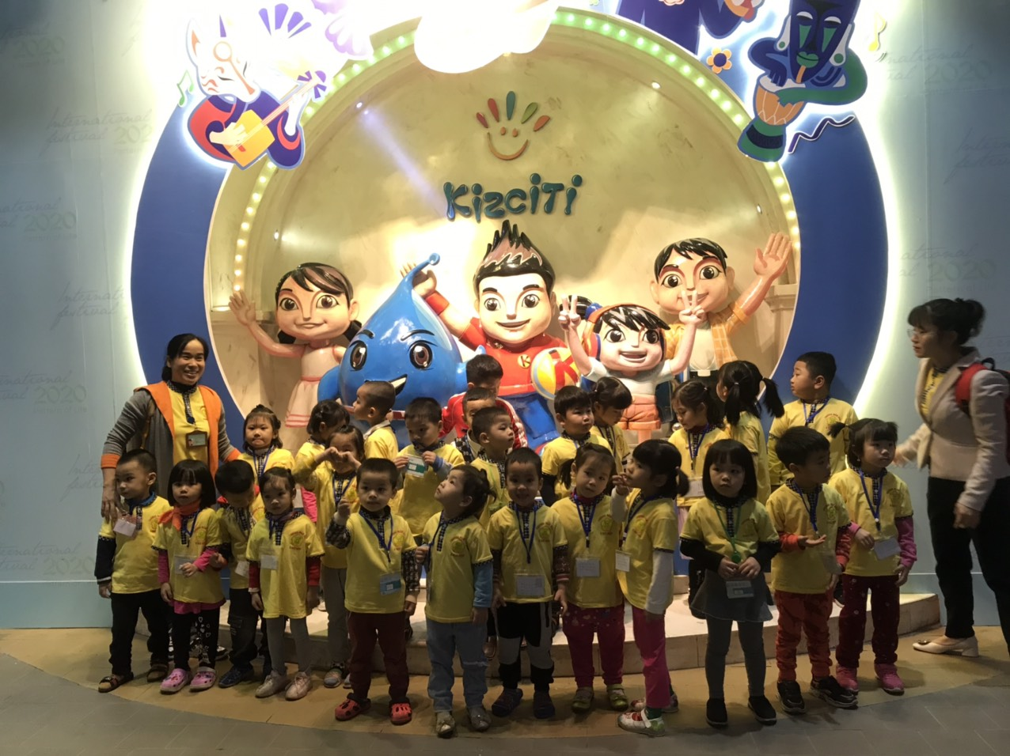
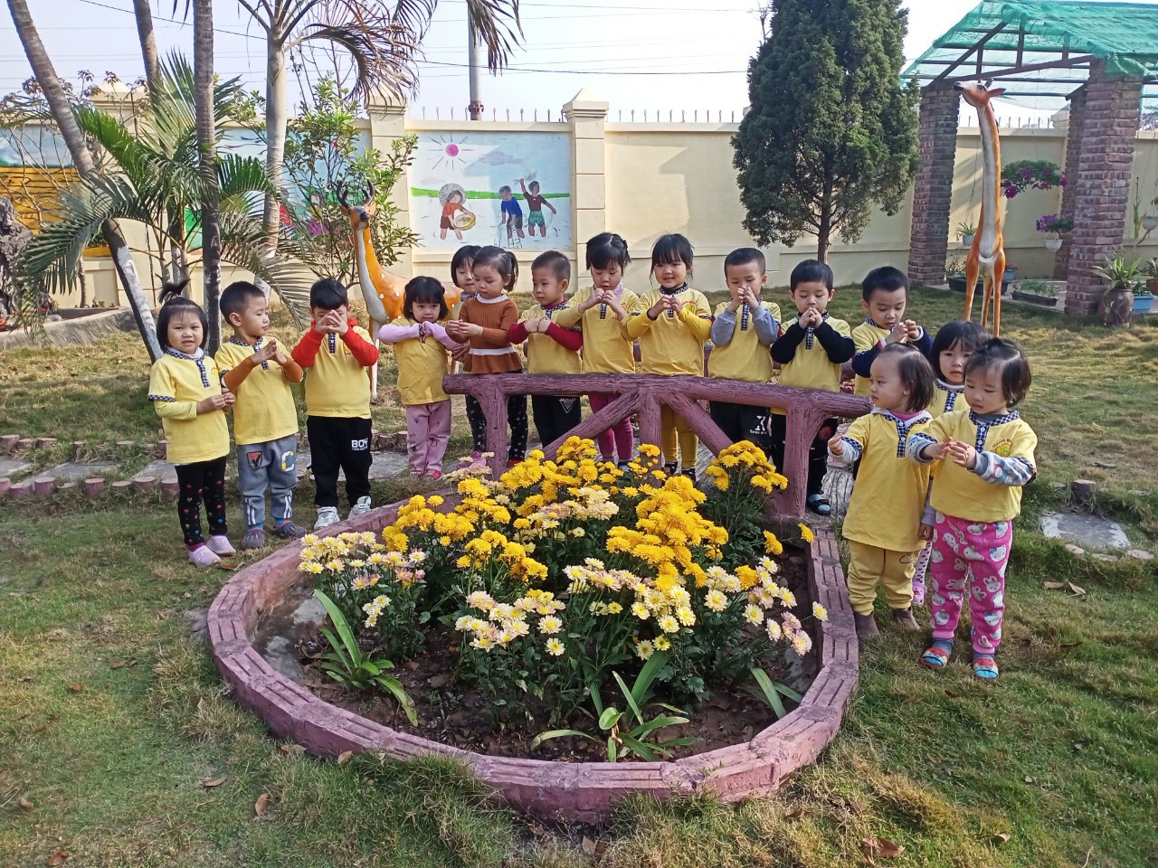
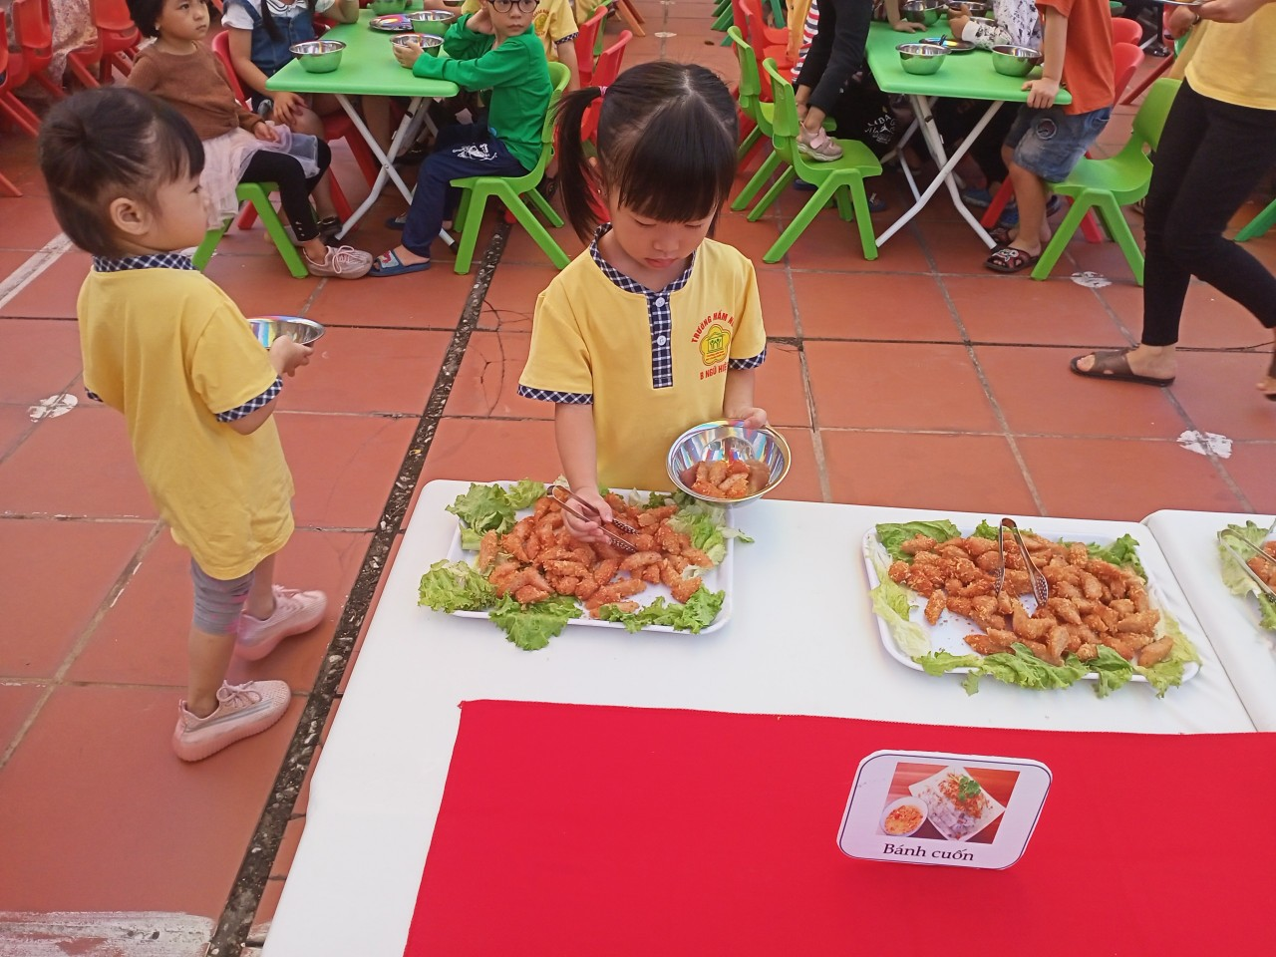

Slide 20
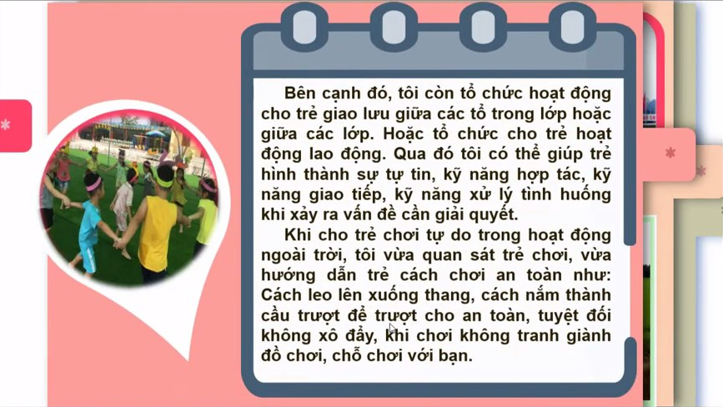
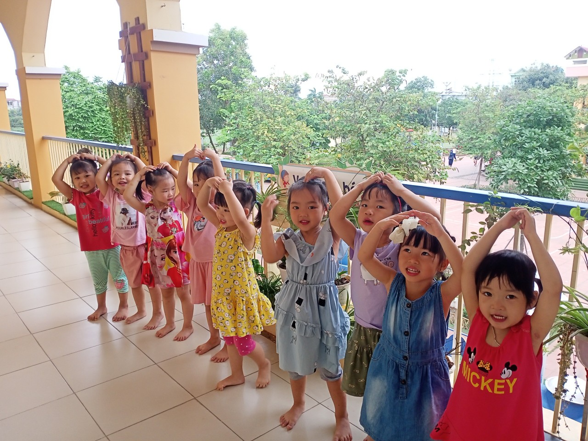

Slide 21
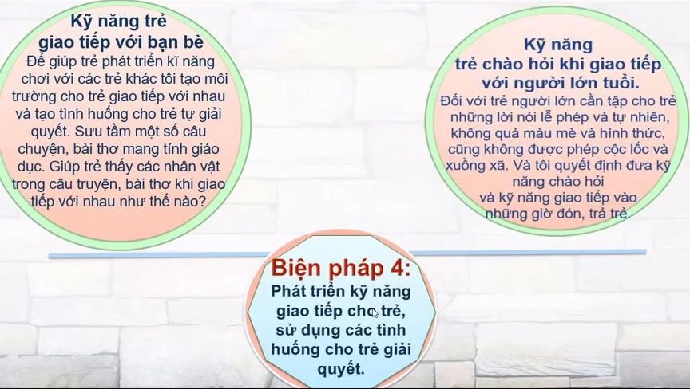

Slide 22
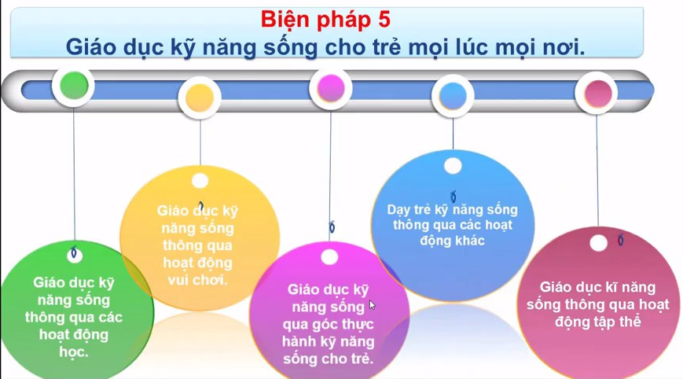

Slide 23
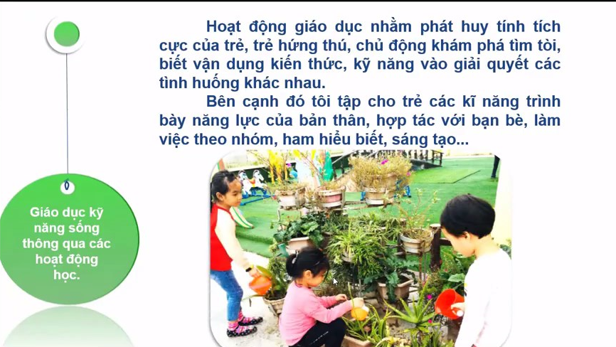
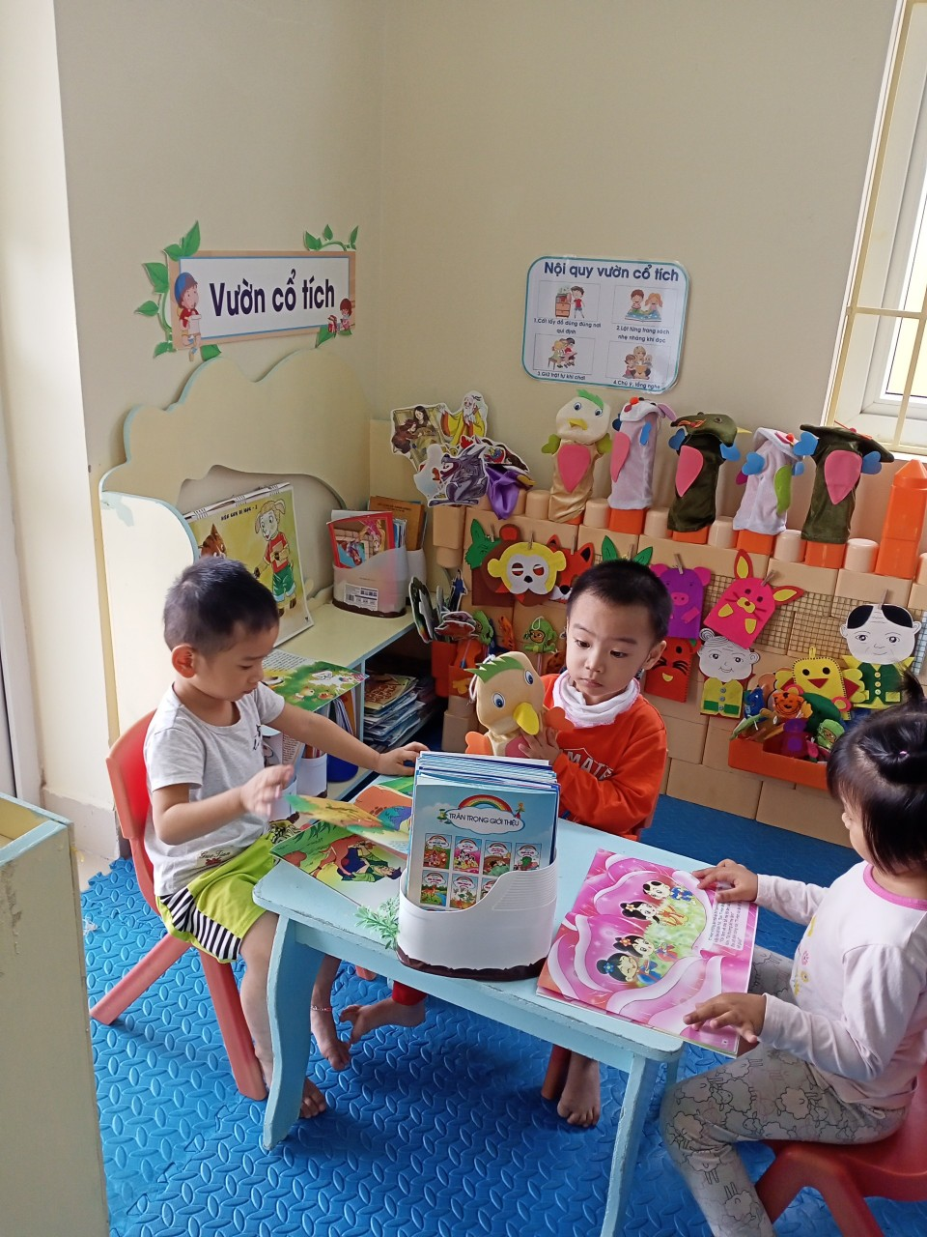

Slide 24


Slide 25
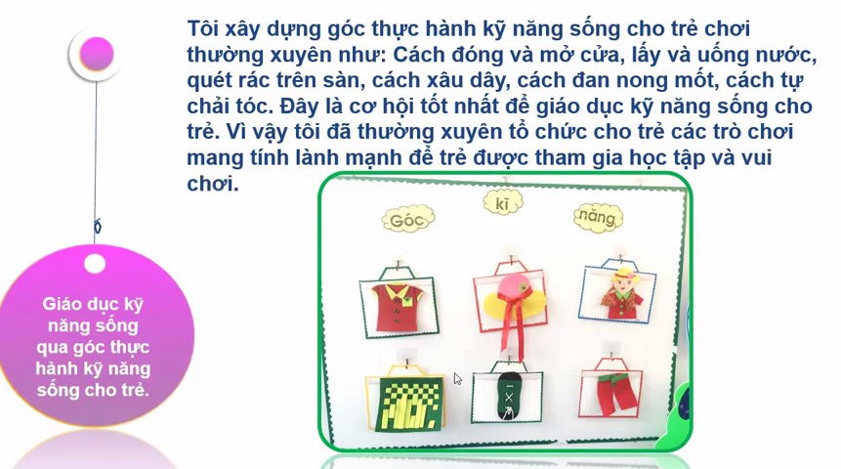
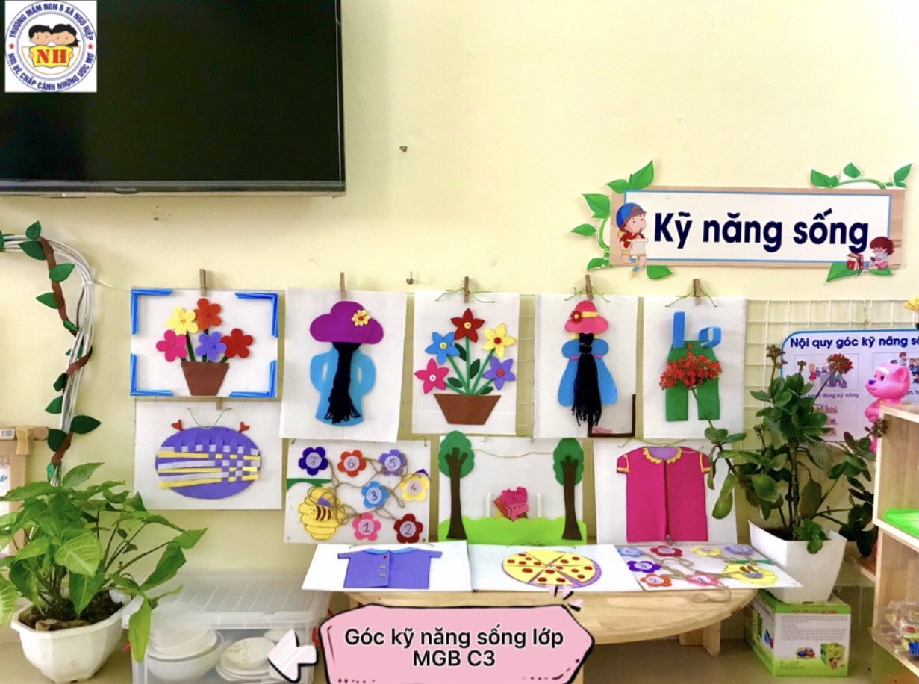

Slide 26
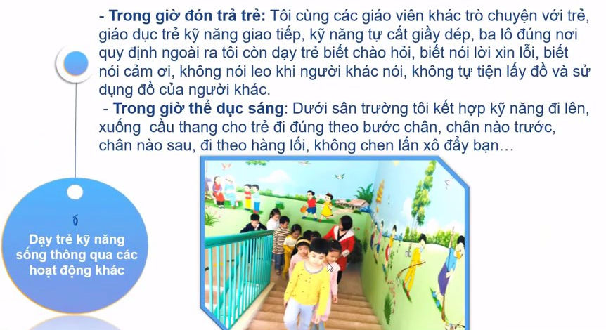
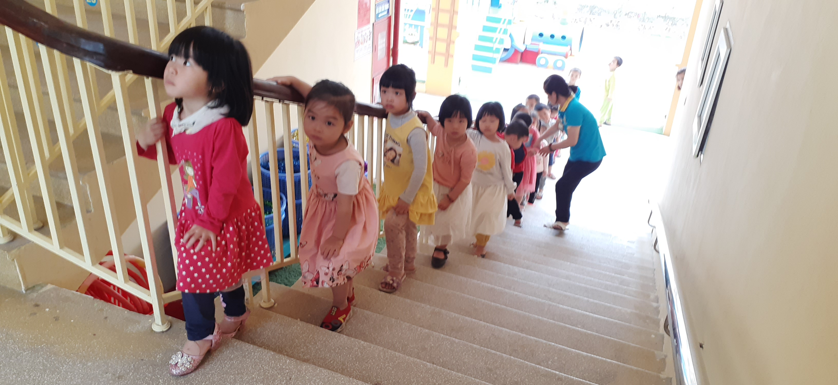

Slide 27
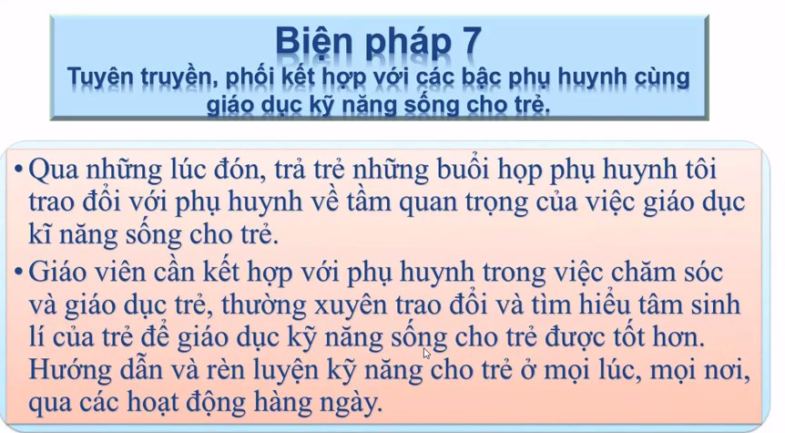
Biện pháp 6

Slide 28
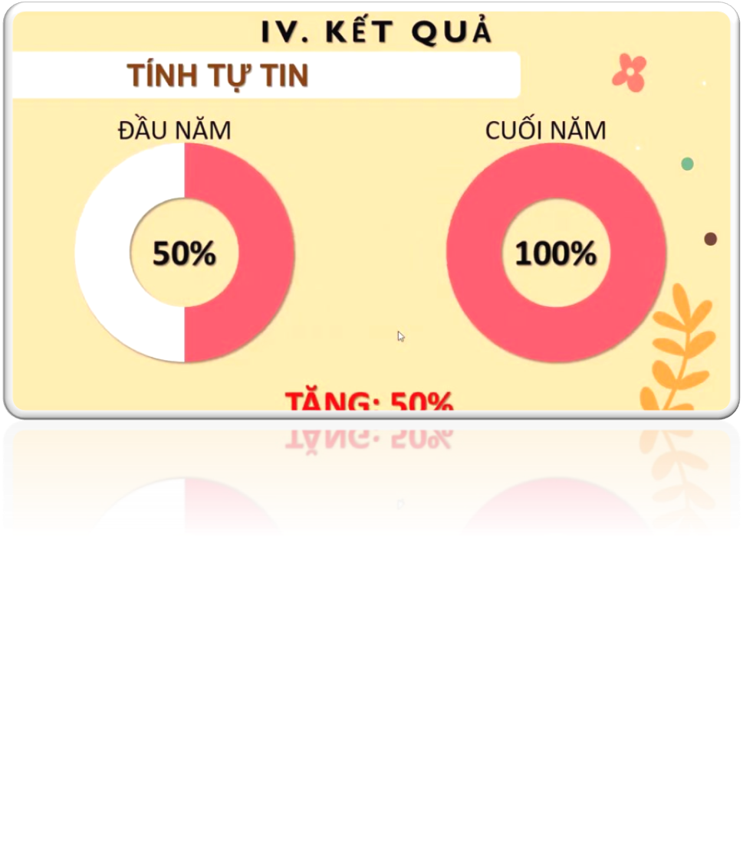
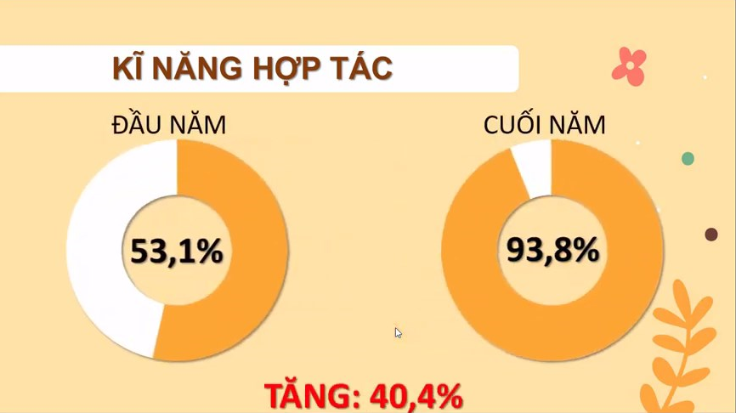
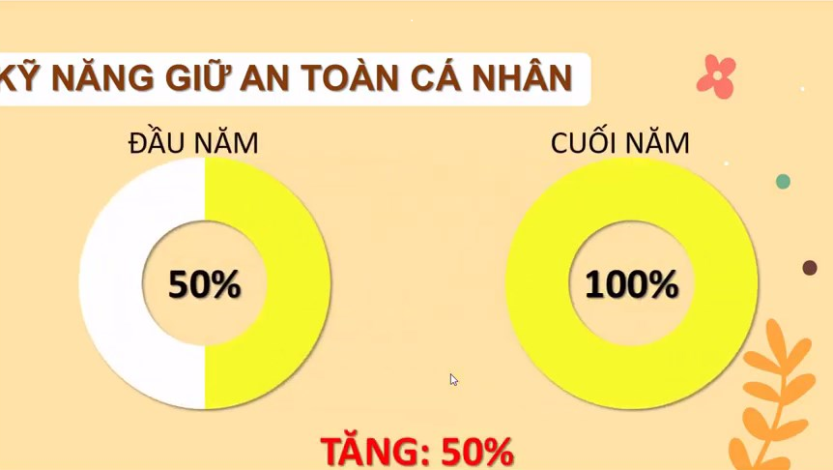
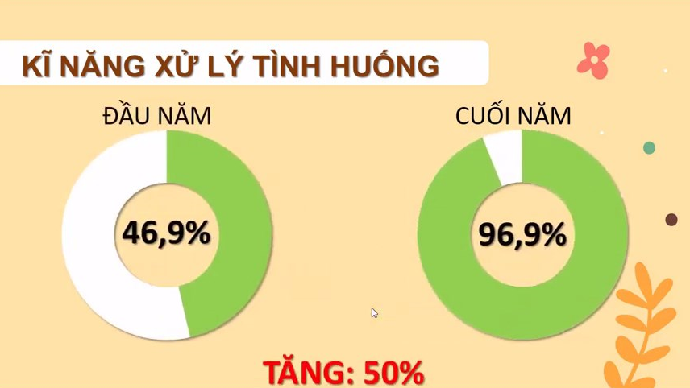

Slide 29
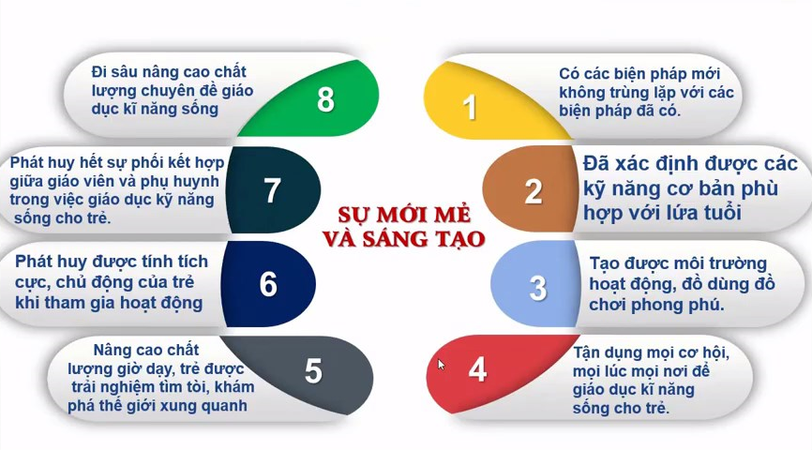

Slide 30


XIN TRÂN THÀNH CẢM ƠN CÁC CÔ GIÁO ĐÃ LẮNG NGHE

